Slide 1
Tutorial para trabajar en la Wiki

Slide 2
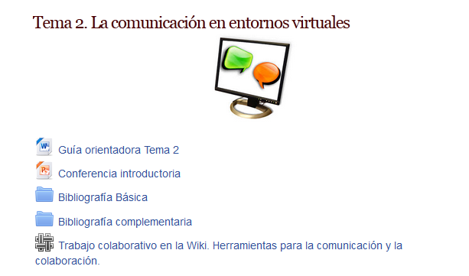
Seleccione la Wiki que aparece en el tema 2

Slide 3
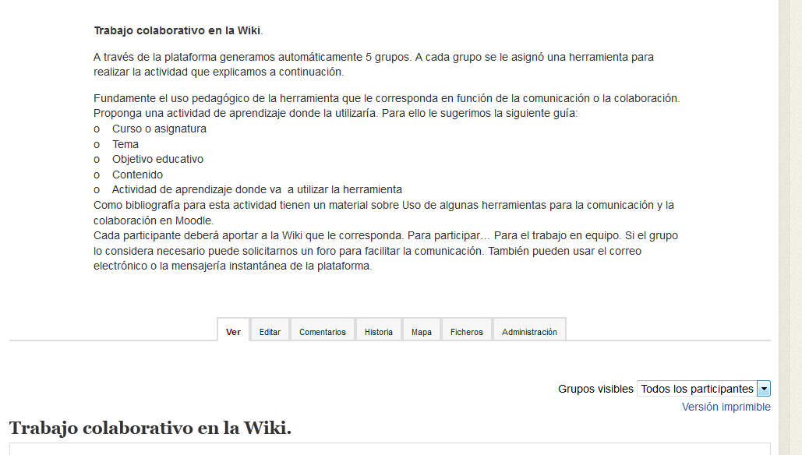
Seleccione su grupo

Slide 4
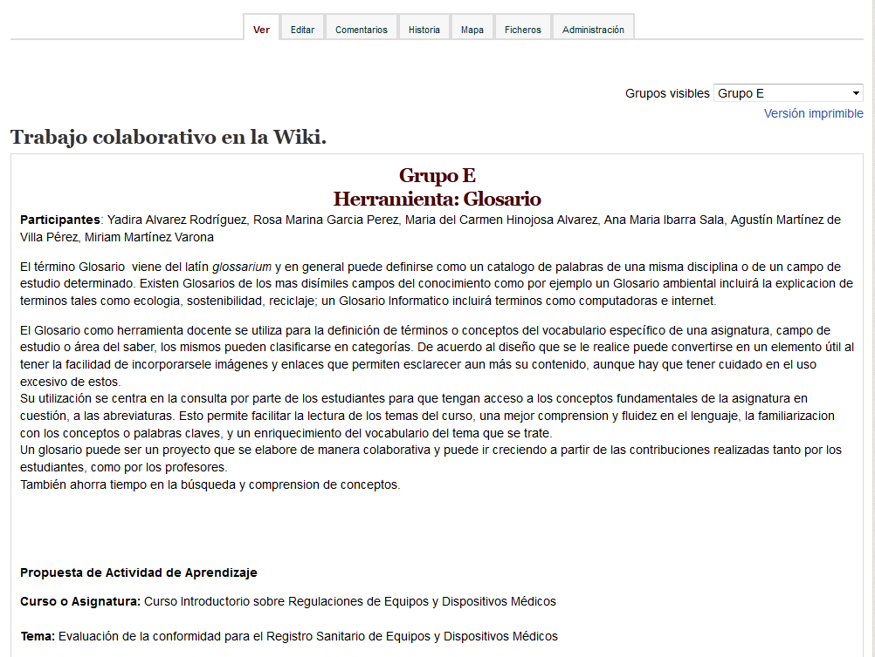
Edite el texto y haga su contrib

Slide 5
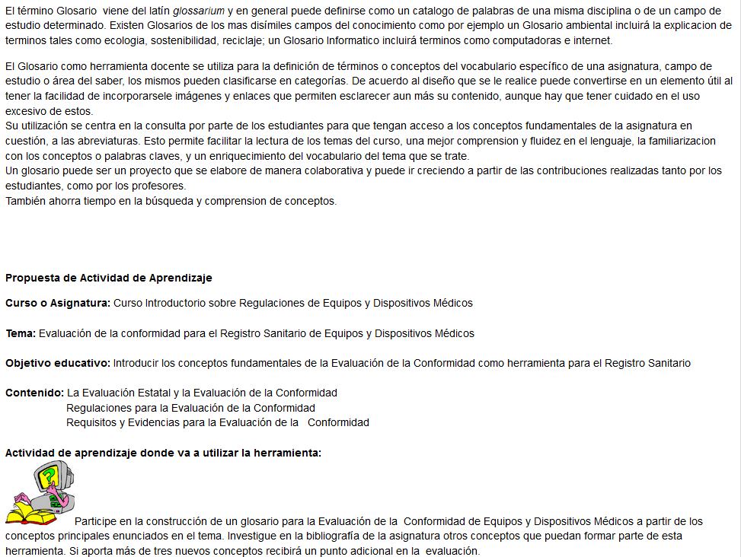
Ejemplo: trabajo del equipo E
Fundamentación pedagógica del uso de la herramienta

Slide 6
Nota:
La Wiki es para construir un documento con la participación de varias personas. No deben dejar opiniones en él. Para el intercambio pueden usar el correo electrónico, la mensajería de la plataforma, el foro…

